Slide 1
VERA測地VLBI観測の現状報告
寺家孝明
水沢VLBI観測所，国立天文台
2018 VERA Users Meeting, Mitaka, NAOJ

Slide 2
観測諸元 （Ver. 2018）
国際観測（IVS-T2, AOV)：水沢のみ参加（年８回）
観測周波数：8120 – 8960 MHz, 2230 – 2390 MHz
サンプリング・記録： 32 MHz - 2 bit - 16 ch・1 Gbps (AOV)
8 MHz – 1 bit – 16 ch ・128 Mbps (T2)
目的：VERAネットワークをITRF系に接続する
${X_{SB}}_{ecliptic(TCB)}={Rot}_{ecliptic(TCB)}({{Rot}_{EOP}}_{\left(ITRF,ICRF,t\right)}{X_{GC}}_{\left(ITRF,t\right)}+{D_{GC−SB}}_{\left(TCB\right)})$
$$τ=\left\{\left({Y_{SB}}_{\left(TCB_{Y}\right)}−{X_{SB}}_{\left(TCB_{X}\right)}\right)∙S_{SB}\right\}/c$$
VERA内部測地観測：VERA全局参加（1～2回/月）
観測周波数：21971- 22483 MHz or 22800 – 23321 MHz
サンプリング・記録： 32 MHz – 2bit – 16 ch・1 Gbps
1024 MHz – 2 bit – 1 ch・2 Gbps
目的：VERAネットワークの形状の監視

Slide 3
観測成果 （Oct. 2017 – Sep. 2018）
AOV: 17-319, 18-141, 18-219
vdifをK5VSSP32#21を経由してm5bに変換
IVS相関局（GSI, 上海，等）へデータを転送
T2: 17-290, 18-044, 18-114
K5VSSPをm5bに変換
Bonn相関局へデータ転送
VERA-int:
17-265, 17-291, 17-311, 17-326, 17-339, 17-356, 18-015,
18-035, 18-049, 18-066, 18-099, 18-113, 18-130, 18-146,
18-155, 18-249, 18-264
水沢相関局で相関処理，calc-msolvでパラメータ推定

Slide 4
解析・パラメータ推定
相関処理：GICO3-水沢ソフトウェア相関器，SOFTCOS
相関データ：CODA F/S, FITS-IDI
遅延推定：frangia
遅延予測値計算：calc
パラメータ推定：msolv
基準系：ITRF2014 （観測局位置, EOP），ICRF2 （天体位置）
推定パラメータ：Clock polynomials, Zenith pass delays, Coordinates of sites, Baseline Lengths, Δeps & Δpsi

Slide 5
1 Gbps記録と2 Gbps記録の残差収束率の違い

Slide 6
解析結果：基線長推定値の時間変化

Slide 7
各局の変位の累積

Slide 8
VERA局の座標 @ 2018.0
元期: 2018.0
Reference frame: ITRF2014
直線フィットに用いられたデータの期間:
Apr. 16 - 2016 ～ May. 28 – 2018
$X,Y,Z, vX,vY,vZ (m, m/yr)$
水沢： -3857244.9089, 3108782.9415, 4003899.1770, -0.0123, 0.0359, -0.0166
入来： -3521719.8633, 4132174.6847, 3336994.1305, -0.0151, 0.0038, -0.0105
小笠原： -4491068.4253, 3481545.2331, 2887399.7871, 0.0378, 0.0298, 0.0183
石垣島： -3263995.2318, 4808056.3788, 2619948.6690, -0.0332, 0.0074, -0.0471

Slide 9
2015～2018年にかけての局位置変化の様相
2016年ごろの誤差が大きい要因は，構造効果が少なくてカタログ上でFLUX密度が小さい天体を用いていたためである．局位置推定値に不安定性を与える要因は，遅延推定値の白色雑音誤差がまだ支配的である．
2016年熊本地震によって入来の座標に跳びが発生し，変位速度に変化が現れた．
2 Gbps記録と1 Gbps記録で基線長推定値に明確な差は見られない．
水沢局のpost-seismic creepingは減衰しながら継続中．
SSEが小笠原や石垣島を含む基線に確認される

Slide 10
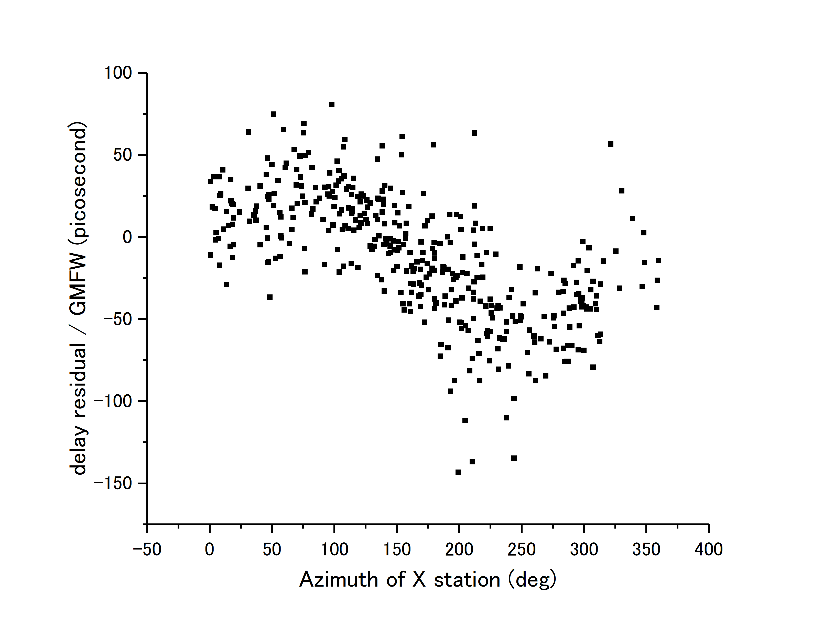
今後の予定
Azimuthal Anisotropy of delay resid/gmfw
including excess pass delay gradient
8 Gbps記録での測地観測の有効性検証を継続
ICRF3（dipolar Galactic Aberration model) とITRF2018の実装に伴い，解析手法の変更
大気遅延の方位角異方性推定と，その結果を測地解析に実装．

